Slide 1


🚀 De mirar el pasado a anticipar el futuro
  Machine Learning con Python para la Toma de Decisiones Empresariales
  Jorge Israel Frometa Moya

Slide 2
Árboles de Decisión: La lógica de las reglas de negocio.
  De cajas negras a modelos transparentes.
  No es una fórmula compleja, es un mapa de carreteras para segmentar clientes.

Slide 3
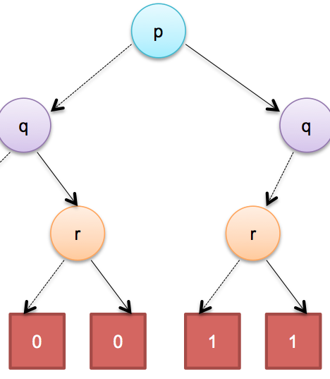
¿Cómo "piensa" un Árbol?
El Nodo Raíz: La pregunta más importante (la que más separa a los clientes buenos de los malos).
Las Ramas: Los diferentes caminos según la respuesta.
Las Hojas: La decisión final (se queda o se va).
Analogía de Negocio: Es como el manual de formación de un comercial: "Primero mira si el cliente es antiguo; si lo es, mira si tiene deudas...".

Slide 4
Ventajas e Inconvenientes
Ventaja (Interpretación): Puedes explicar exactamente por qué el modelo tomó una decisión.
Robustez a outliers: Decisiones basadas en umbrales, no en valores extremos.
→ Un cliente con ingreso $1M no destruye el modelo.
Riesgo (Underfitting): La simplicidad tiene un costo, puede que el modelo no logre capturar la complejidad de las relaciones.
Riesgo (Overfitting): Si dejamos que el árbol crezca demasiado, memorizará casos aislados (ruido) en lugar de patrones generales. Aquí vuelve el concepto de Parsimonia: "Poda el árbol para que sea útil".

Slide 5
ENTROPÍA: EL TERMÓMETRO DEL DESORDEN
CONCEPTO INTUITIVO:
¿Qué tan "mezclados" están tus datos?
• Entropía ALTA = Caos total (50% sí, 50% no)
• Entropía BAJA = Orden perfecto (100% sí, 0% no)
EJEMPLO PRÁCTICO:
Nodo con 100 clientes:
• 50 compran, 50 no → Entropía = 1.0 (máximo desorden)
• 90 compran, 10 no → Entropía = 0.47 (más orden)
• 100 compran, 0 no → Entropía = 0.0 (orden perfecto)

Slide 6

CHECKLIST DE IMPLEMENTACIÓN
☑️ CALIDAD DE DATOS
□ Variables categóricas codificadas (LabelEncoder/OneHot)
□ Valores missing manejados (árboles los manejan, pero conscientemente)
□ Outliers identificados (aunque árboles son robustos)
☑️ ENTRENAMIENTO
□ División train/test (80/20)
□ Validación cruzada para hiperparámetros (ejemplo: profundidad del árbol)
□ Métricas de evaluación (accuracy, recall, precisión)

Slide 7
CHECKLIST DE IMPLEMENTACIÓN
☑️ INTERPRETABILIDAD
□ Reglas extraídas y documentadas
□ Importancia de variables calculada
□ Explicación preparada para stakeholders
☑️ MONITORIZACIÓN
□ Plan para actualización periódica
□ Métricas de desempeño en producción
□ Sistema para añadir nuevas reglas manualmente
□ Auditoría de decisiones controvertidas

Slide 8
CHECKLIST DE IMPLEMENTACIÓN
☑️ ÉTICA Y CUMPLIMIENTO
□ Variables sensibles excluidas (género, etnia, etc.)
□ Sesgos evaluados en diferentes grupos
□ Cumplimiento con regulaciones (GDPR, etc.)
□ Mecanismo de apelación humana

